Slide 1
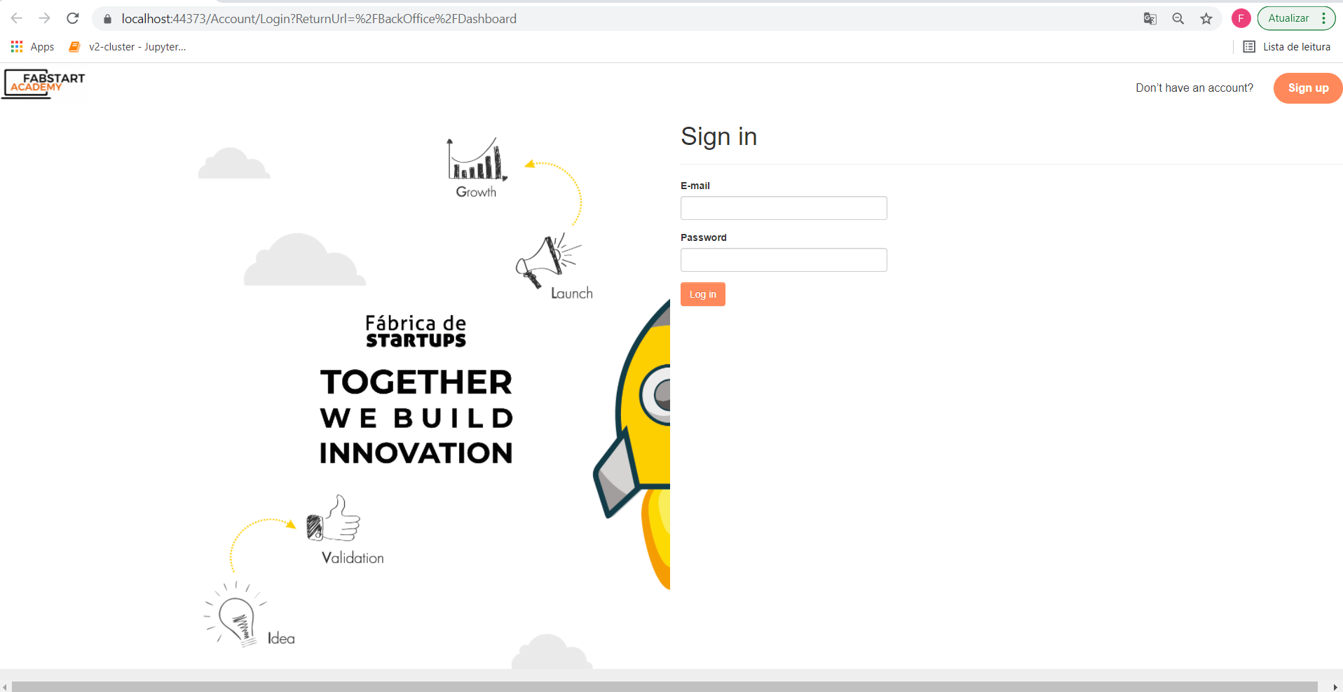

Slide 2
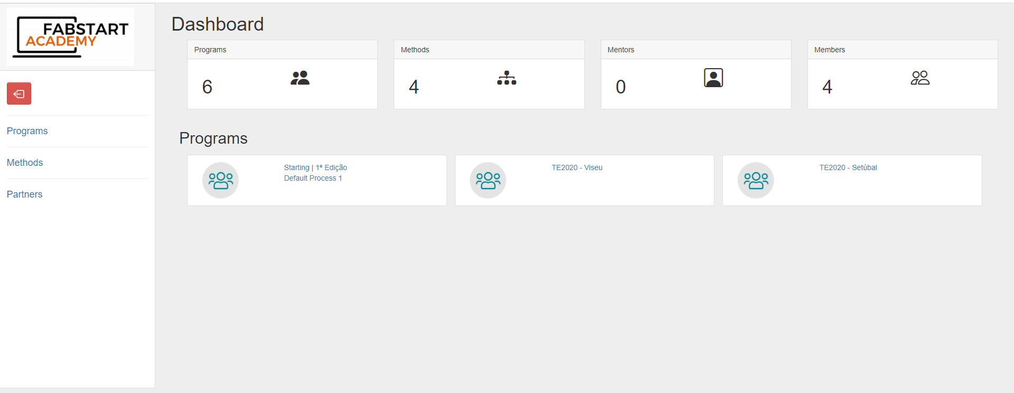
Homepage administrador

Slide 3
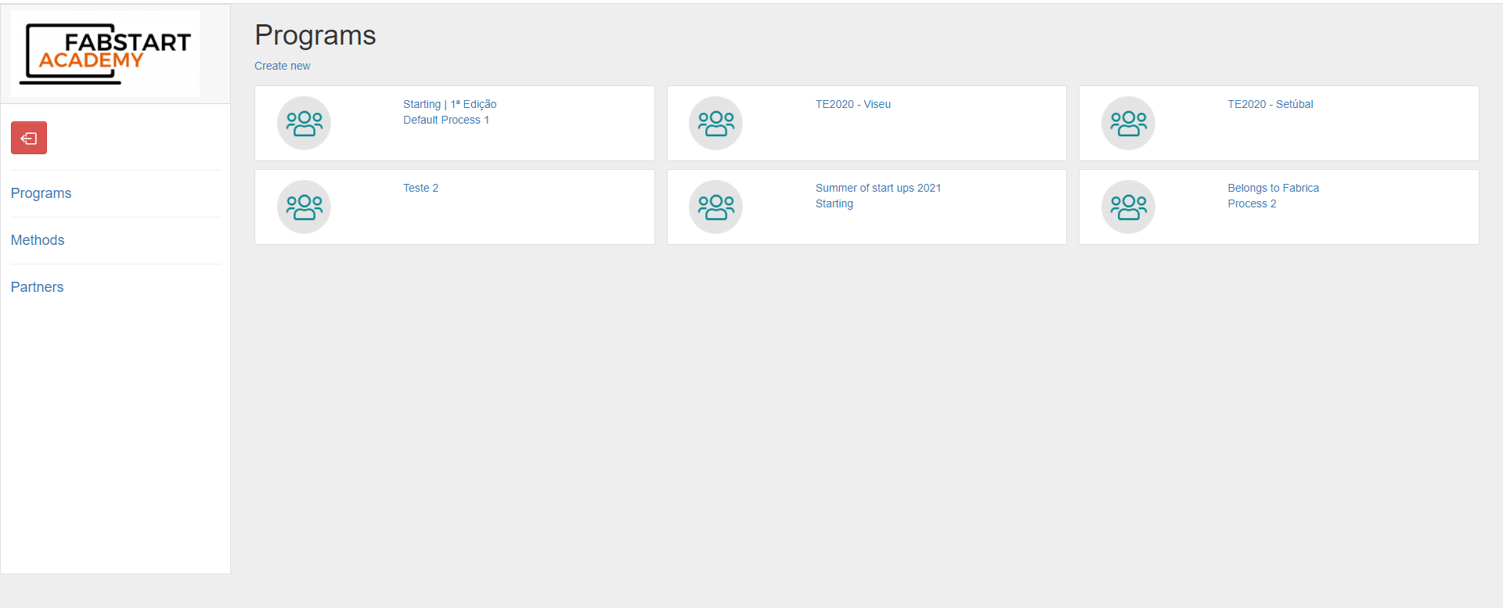
Lista de Programas

Slide 4
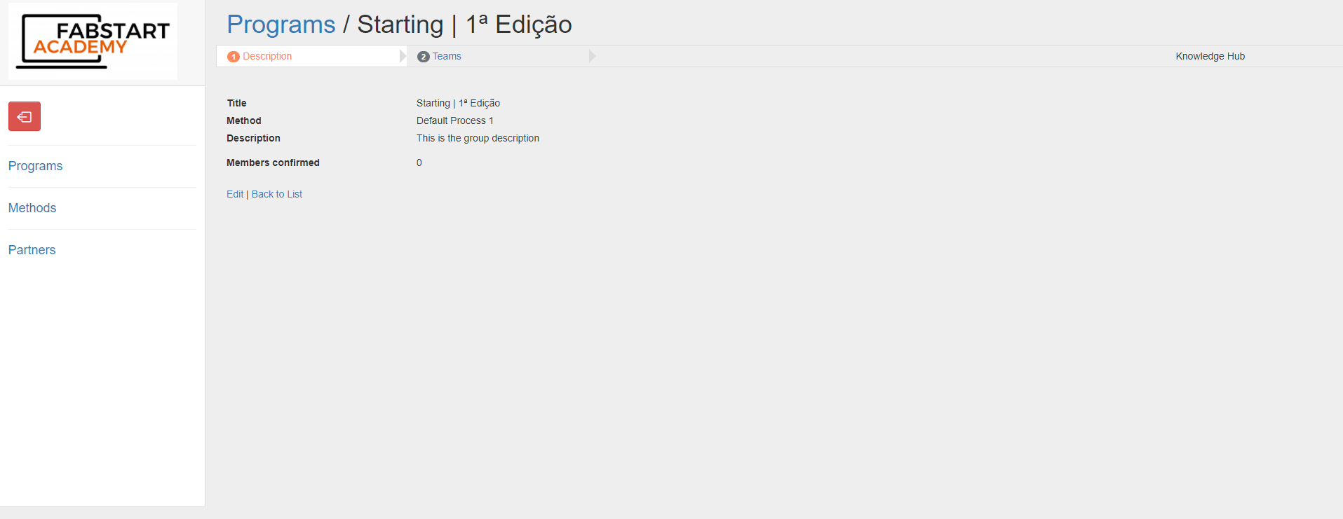
Visualização de um programa

Slide 5
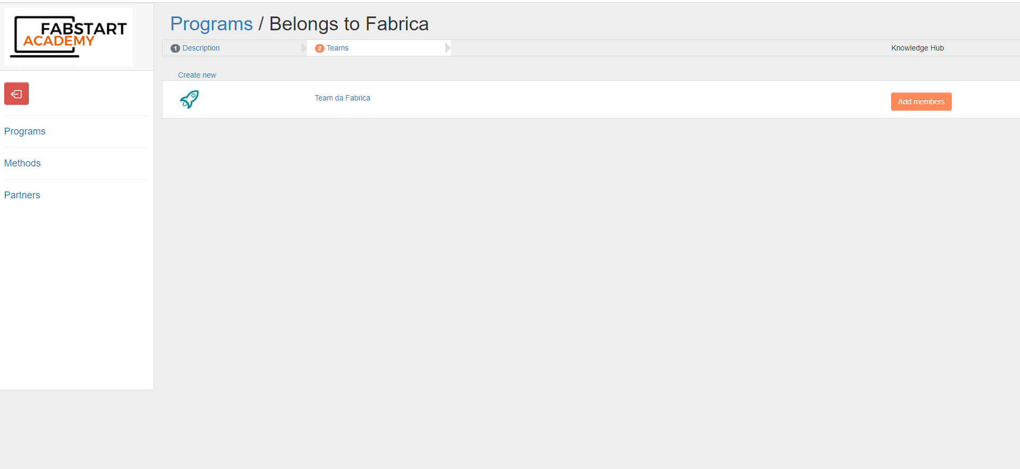
Lista de equipas

Slide 6
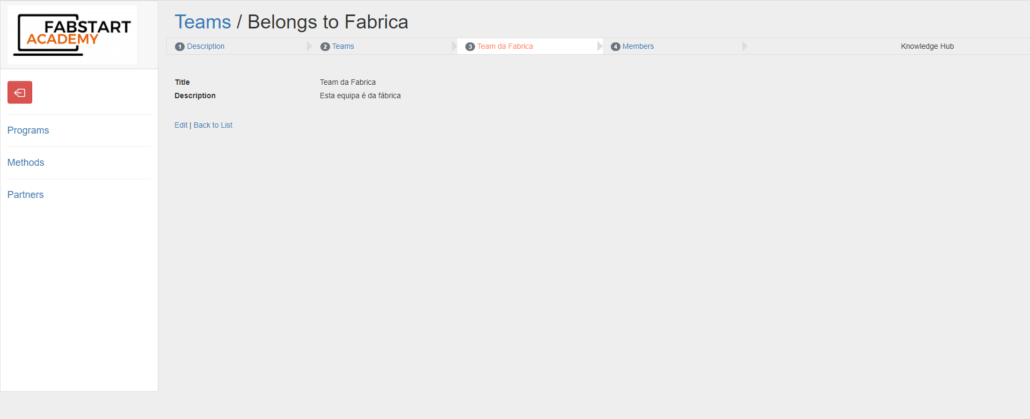
Visualização de uma equipa

Slide 7
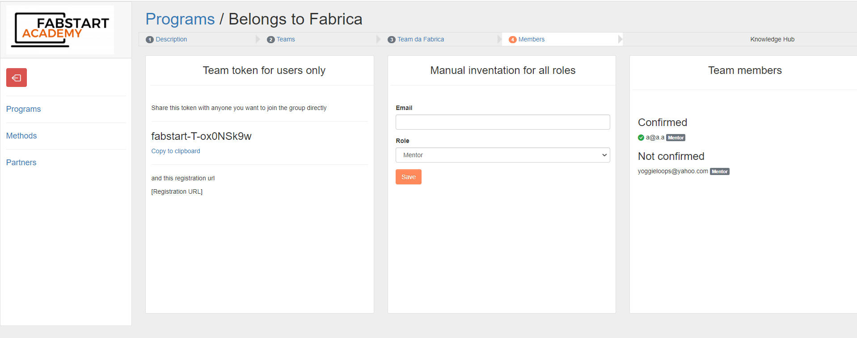
Lista de membros de uma equipa

Slide 8
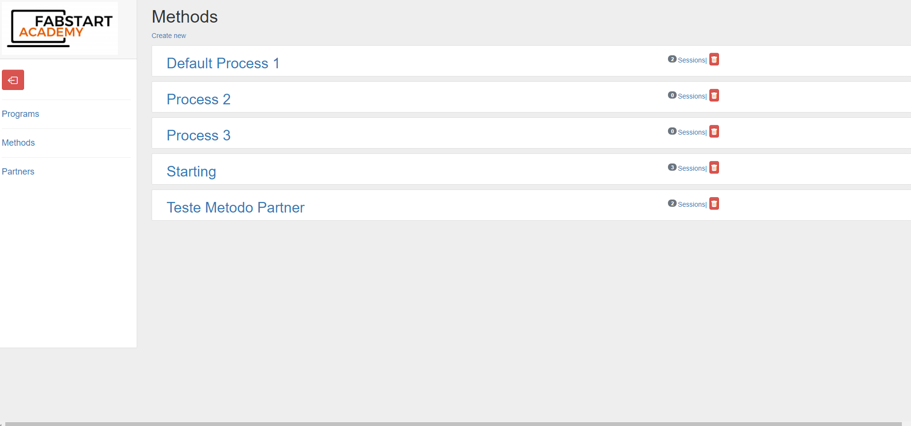
Lista de métodos

Slide 9
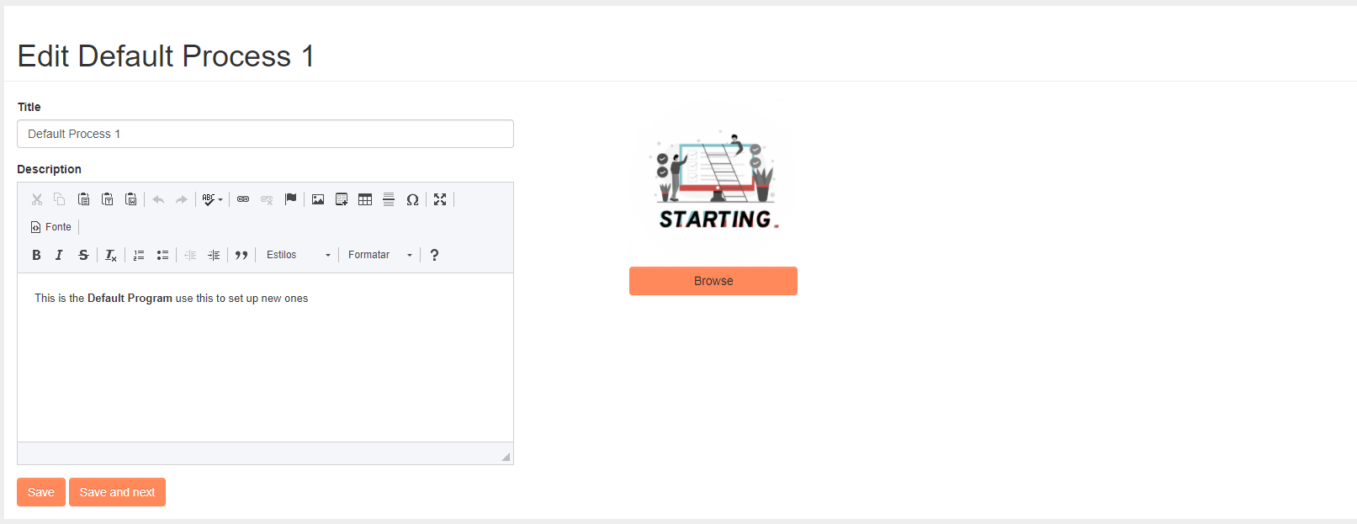
Edição de métodos

Slide 10
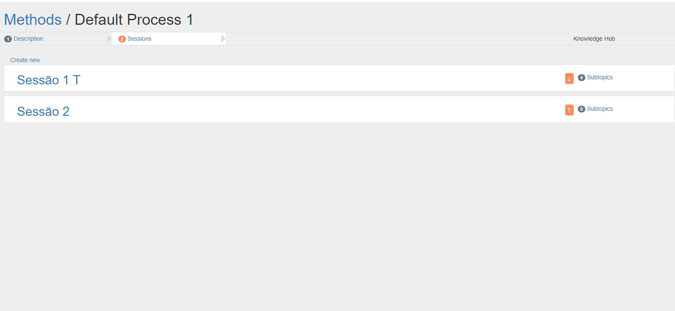
Lista de Sessões

Slide 11
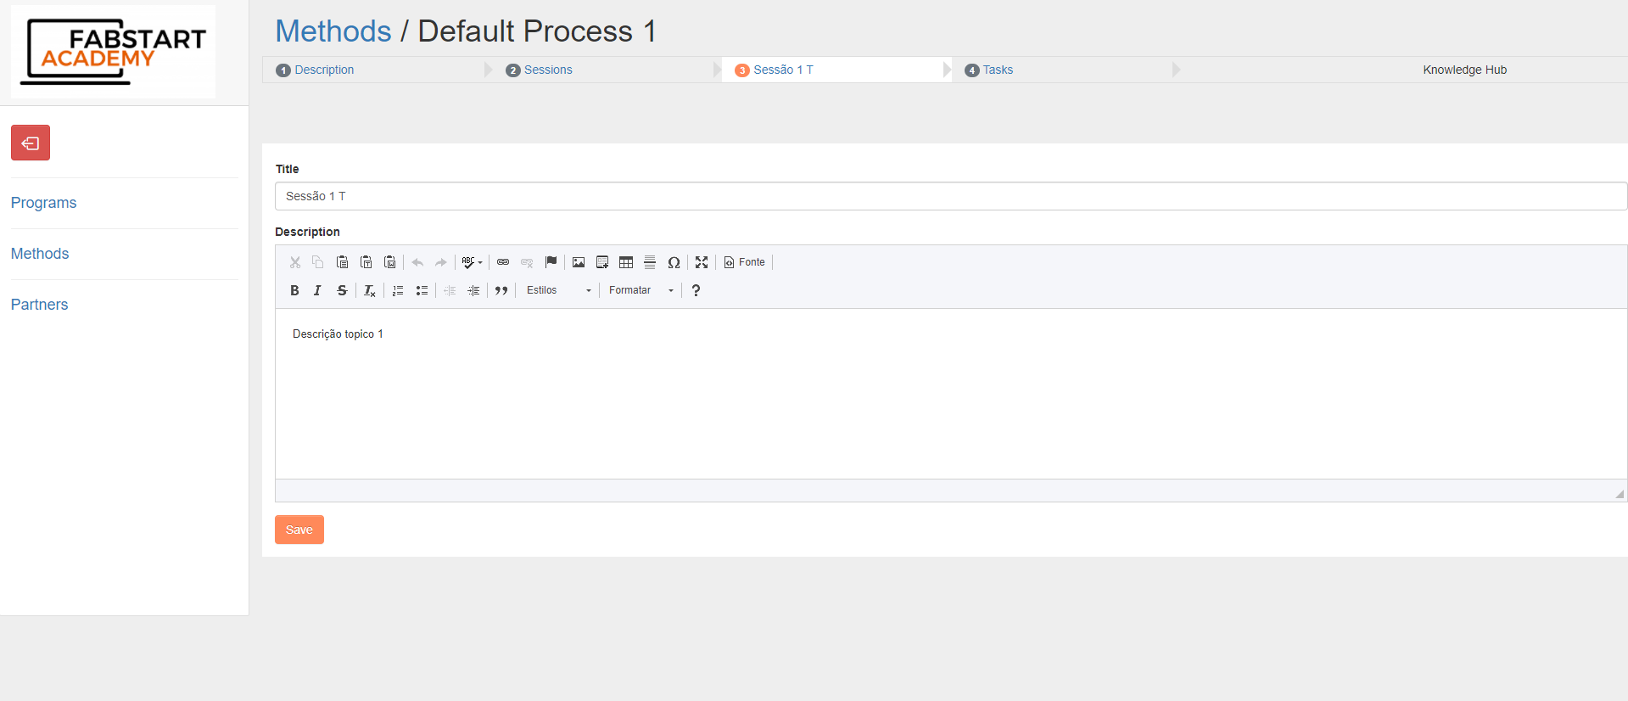
Edição de uma Sessão

Slide 12
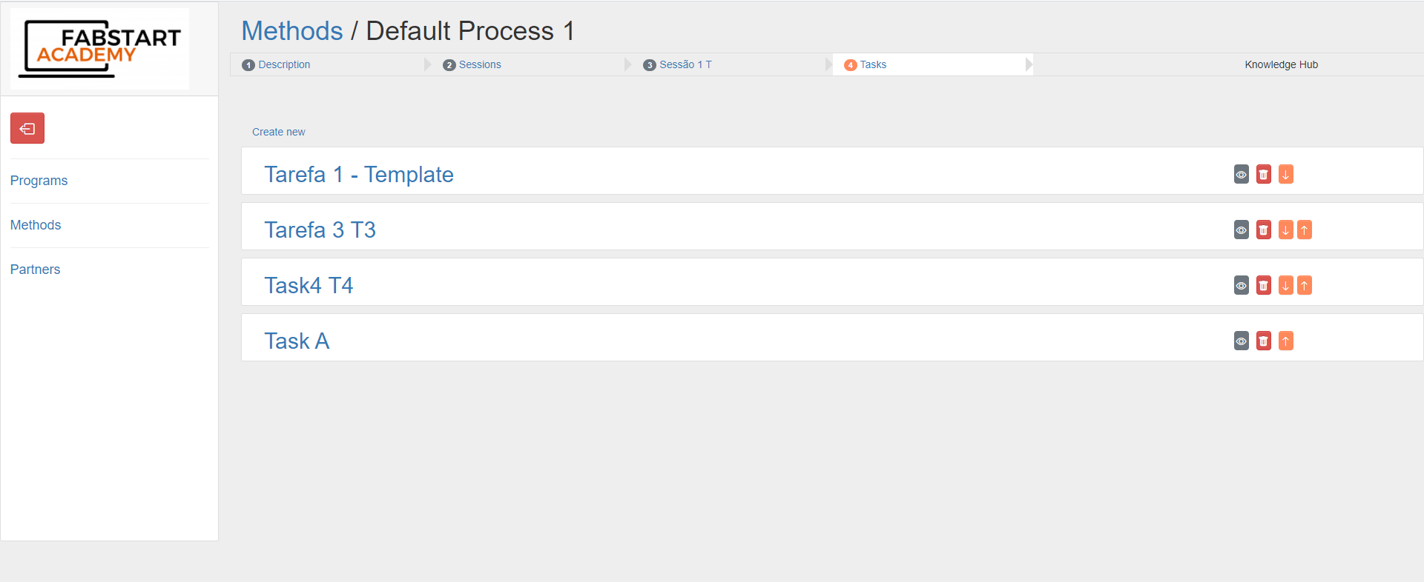
Lista de Tarefas

Slide 13
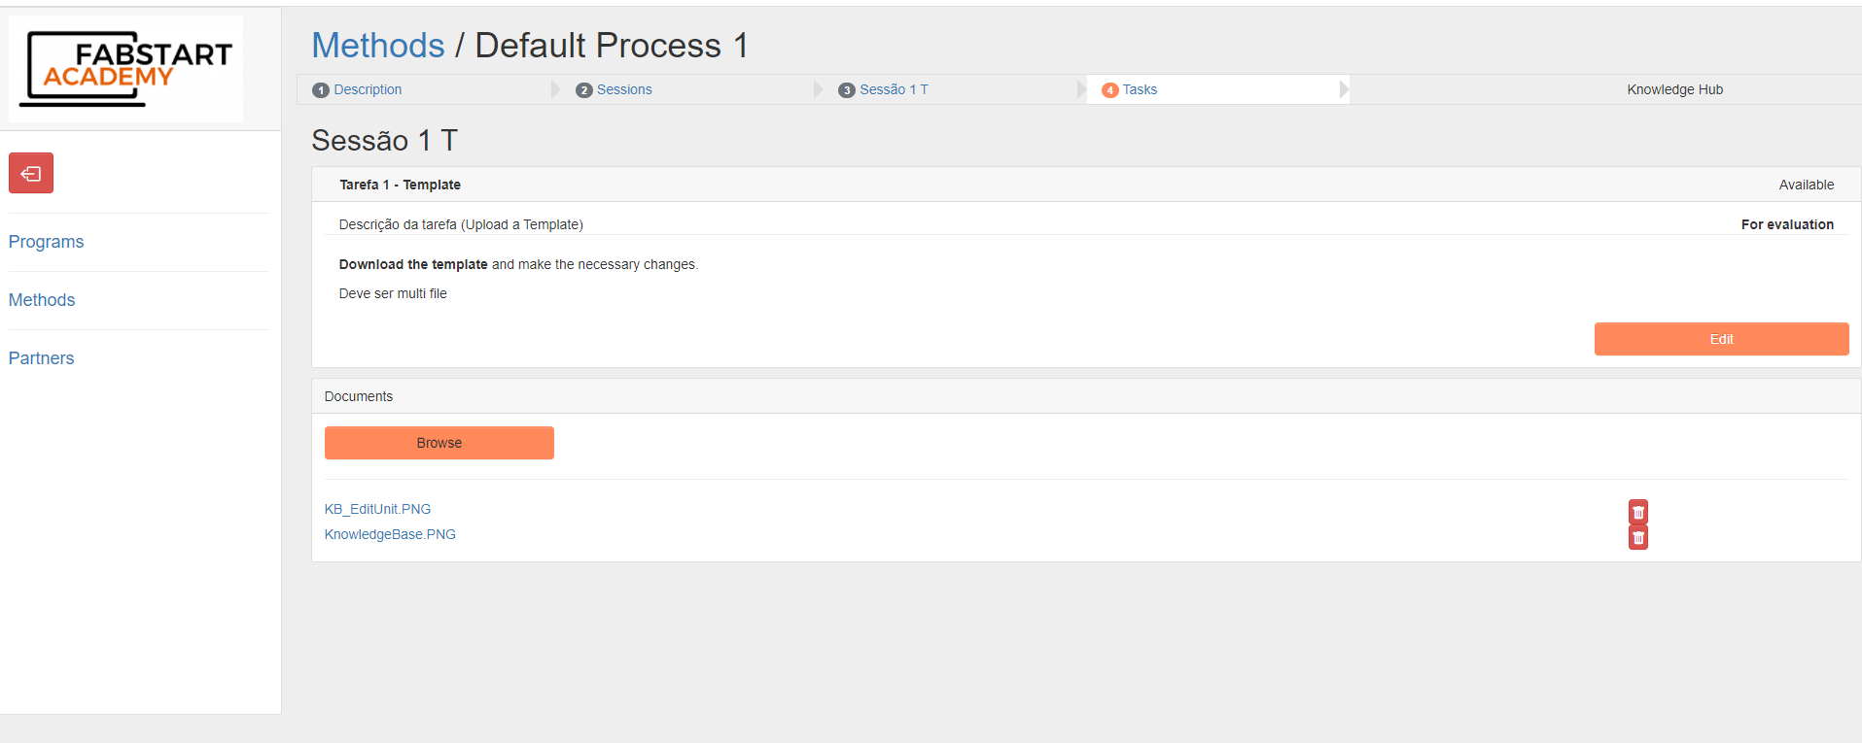
Visualização de uma tarefa

Slide 14
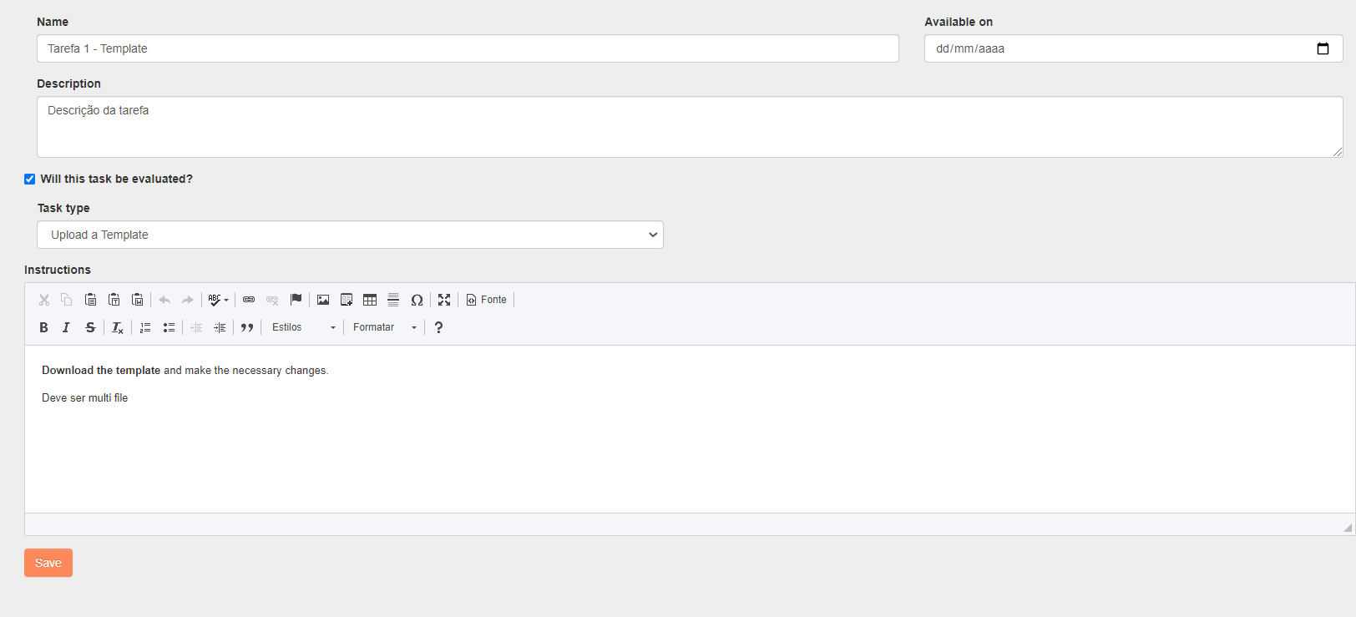
Edição de uma tarefa

